Slide 1
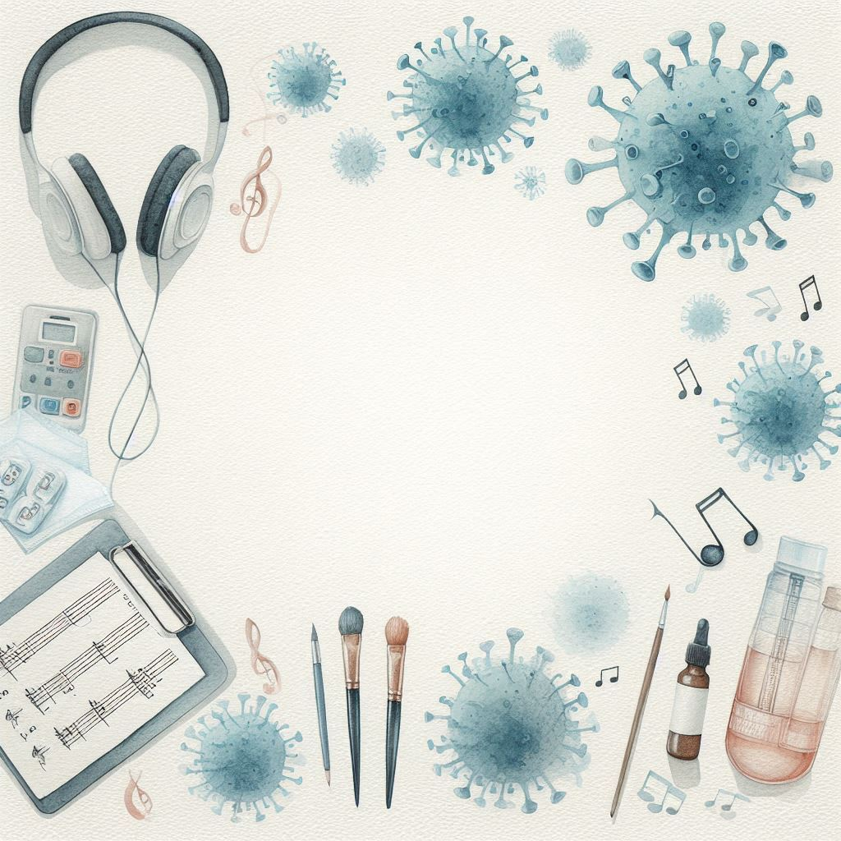

Slide 2
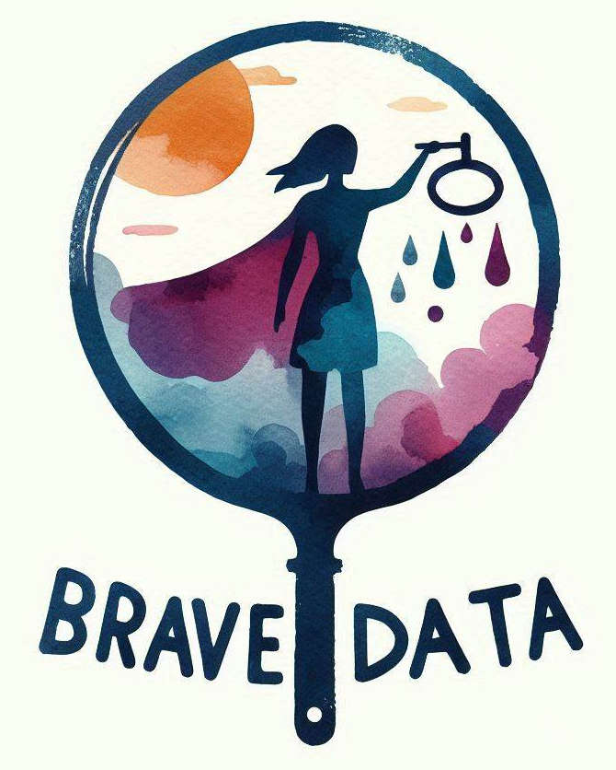

Slide 3





Quiénes somos
Transparencia
Innovación
Ética
Colaboración
Empoderamiento
Excelencia
Sandra Simón Data Engineer
Isabel Mañero BI Analyst
Nuria Salas Data Analyst
Ana Molinero Data Analyst
Sara Arranz Data Analyst

Slide 4


Nuestro proyecto
Objeto de análisis:
Estudio de tendencias musicales relevantes durante la pandemia.
Objetivo del proyecto:
Obtener resultados concluyentes para la implementación de recursos musicales en servicios de atención domiciliaria.
Empresa contratante:
Music Stream en colaboración con la Fundación Armonía Social.

Slide 5
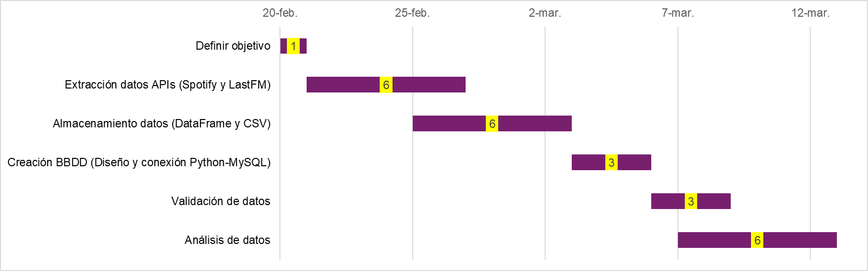
Cronología

Slide 6
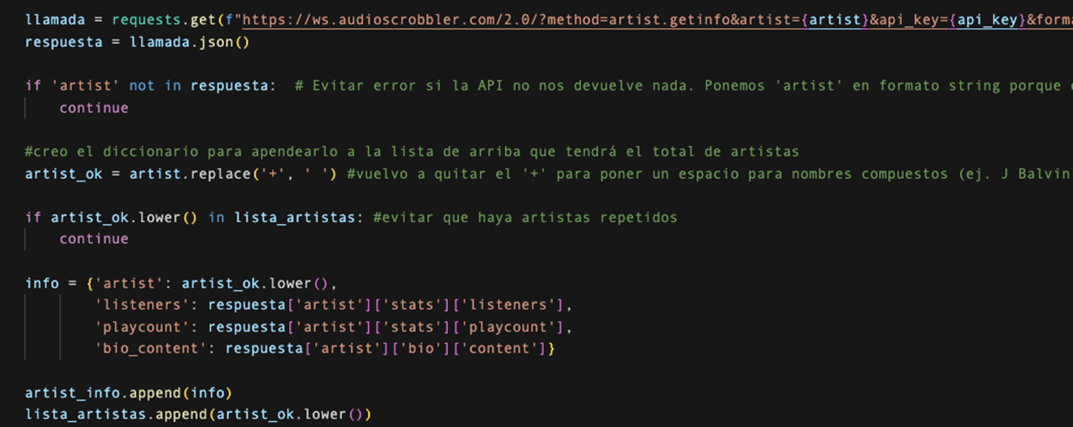

Slide 8
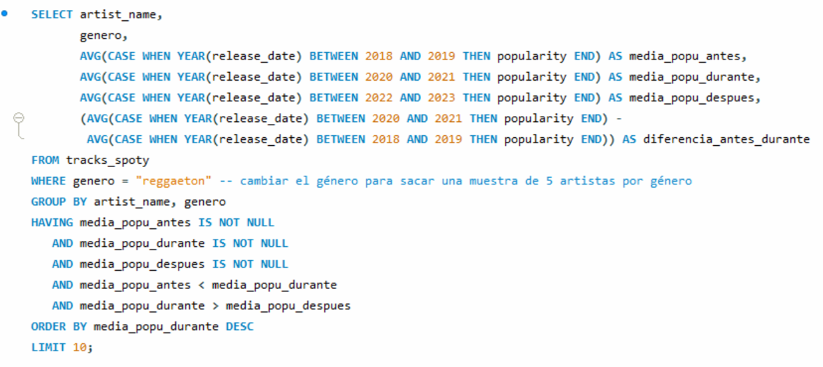

Slide 9
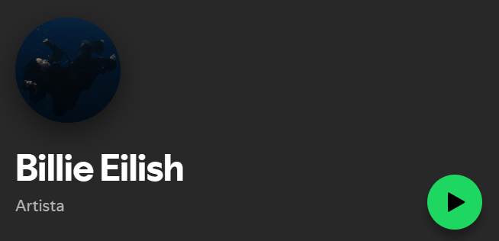
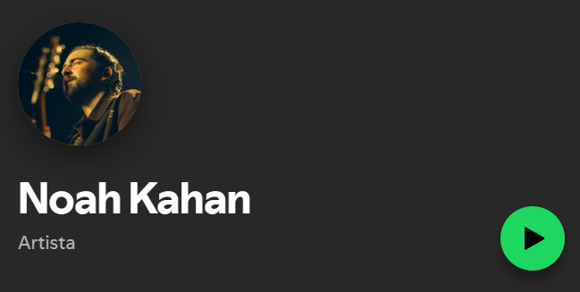



21 artistas se han consolidado desde 2018
POP
INDIE
REGGAETON

Slide 10
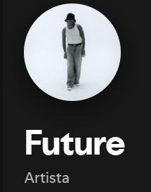
41 artistas brillaron en 2020, entre ellos…
RAP

Slide 11
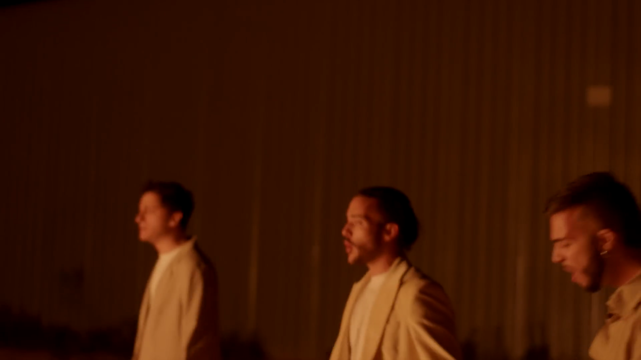
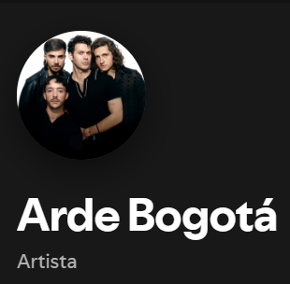
521 artistas escuchados en 2020 tienen aún oyentes en la actualidad
INDIE

Slide 12

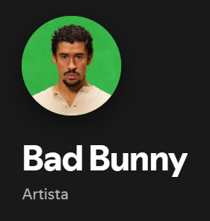
191 artistas aumentaron su popularidad en 2020, como...
REGGAETON

Slide 13
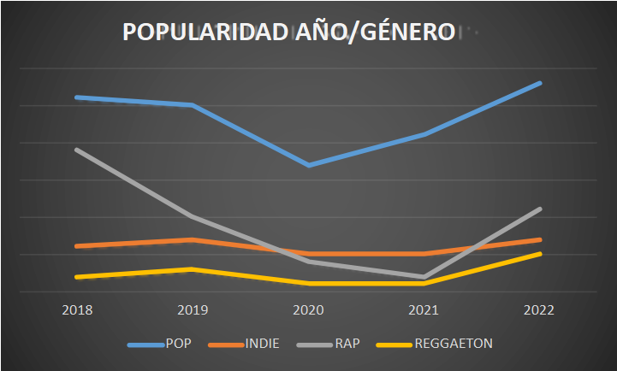

Slide 15

Nuestro mayor reto
El análisis de los datos relacionándolos con el año de la pandemia y lo que podríamos sacar de valor para la empresa.

Slide 16
Conclusiones
Leve bajada de popularidad en 2020 de todos los géneros, condicionado quizás por el estado anímico de la sociedad.
El género pop aumenta su popularidad tras la pandemia.
Se encuentran relaciones de lanzamientos de canciones con momentos clave durante la pandemia (marzo, julio).

Slide 17
Next steps
Este proyecto sienta las bases para futuras investigaciones y algunas mejoras podrían ser:
Ampliar los géneros musicales: obtener el género de cada artista para filtrar y clasificar mejor las canciones.
Establecer una relación con datos poblacionales.
Proponer rutinas musicales para el bienestar.

Slide 18
Muchas gracias por acompañarnos en este viaje de descubrimiento musical. Con este proyecto hemos recordado el poder que tiene la música para conectarnos, incluso cuando el mundo parece estar más separado que nunca.

